Slide 1
mediawijsheid
Mentorlessen onderbouw

Slide 2
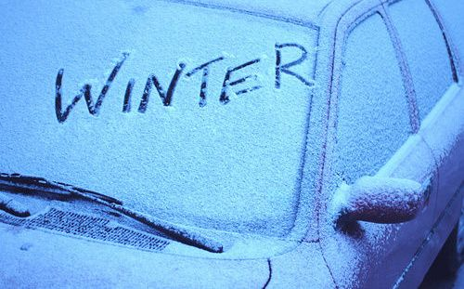
Les 1
Wat gaan we doen?
  Agendacheck
  Whatshappy

Slide 3
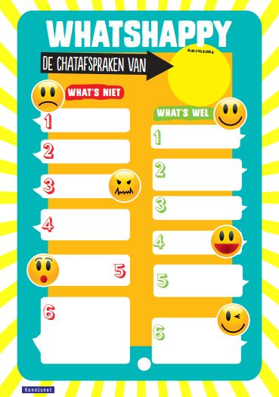
Whatshappy
    Afspraken maken
    Wat doen we wel en wat doen we niet?

Slide 4

Whatshappy
Doel: afspraken met elkaar maken over chatten via Whatsapp.

Slide 5

Stap 1
Schrijf voor jezelf 5 afspraken op over wat je wel en niet moet doen als je wilt Whatsappen. (niet technisch, maar fatsoenregels)

Slide 6

Stap 2 ( poster)
Bespreek en vergelijk met je groepje de top 5 en maak samen een nieuwe top 5.

Slide 7

Vertel & Doe Mee
Ronde 1
  Ieder groepje noemt 1 afspraak uit hun top 5
Ronde 2
  Staat er nog iets op jullie lijstje dat nog niet is genoemd?

Slide 8
Poster afspraken
Do’s
Dont’s
Gezellige dingen
Smileys
Voor elkaar opnemen
Helpen met huiswerk
Complimentjes geven
Niet spammen
Niet pesten
Geen naaktfoto’s
Niet negatief praten over iemand
Niet zomaar iemand toevoegen
Niet met z’n allen op 1
Geen contacten doorgeven

Slide 9
Les 2

Slide 10

Wie van jullie heeft er FACEBOOK?

Slide 11

Wat gaan we doen?
Wat gaan we doen?
Facebook
  Doel: weet jij wat er over jou te vinden is op Facebook?
  Filmpje kijken
    http://youtu.be/F7pYHN9iC9I
  Taart eten!!!

Slide 12

Wat zet je op internet/ Facebook?
Kijk eens naar wat je 'open' hebt staan op Facebook.
Kijk eens naar je foto's. Wat stralen ze uit? Welke boodschap geef je ermee.

Slide 13
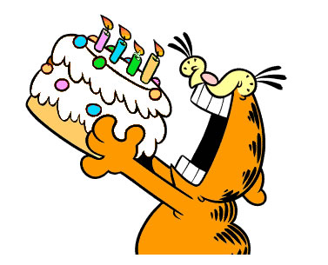
Taart eten!

Slide 14
Les 3

Slide 15
Wat gaan we doen?
Agendacheck
Les 3 mediawijsheid
  Kort filmpje
  Vragen
  Mooiste chick van het web
Rapport uitdelen

Slide 16

Wat gaan we doen?
Sexting
  Weet jij wat dat is?
http://youtu.be/3Q7rFU2sDLc
https://www.youtube.com/watch?v=QhiGJ1ic81Y

Slide 17
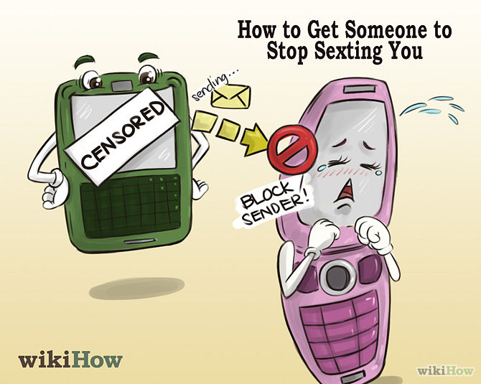
Vragen
Wat kan het meisje nu nog doen?
Wat zou jij doen als jij deze foto/dit filmpje zou krijgen?
Heb je dit al wel eens meegemaakt?
Wat heb je toen gedaan?

Slide 18

Mooiste chick van het web

